Slide 1
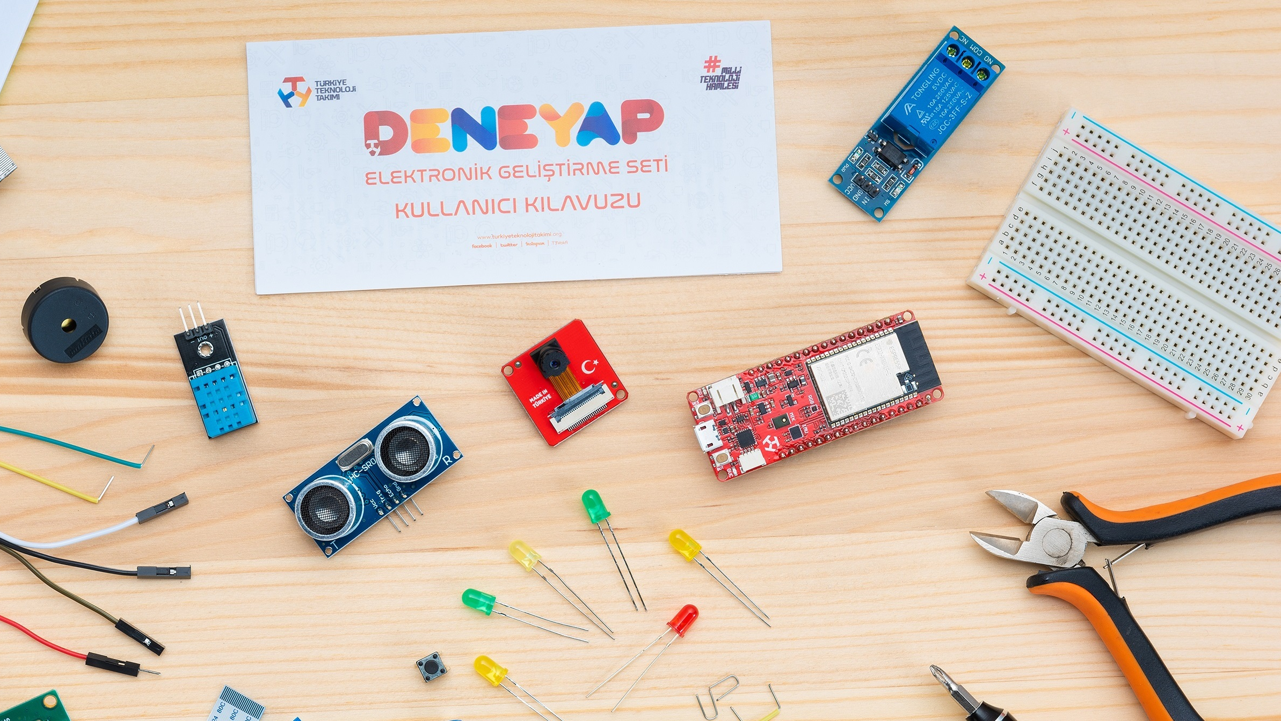
DERS 3
Model Uçak

Slide 2
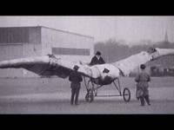

Slide 3
Uçaklar neden başarısız oldu?
Notes:
Yetersiz kanat alanı, uygun olmayan tasarımlar, uçakların kontrol edilememesi vs.

Slide 4
Peki günümüzde uçaklar nasıl uçarlar?
Notes:
Uçaklarda taşıma, kanatlar sayesinde sağlanarak yükselme sağlanır. Bunun için yeterli kanat alanı ve yeterli hız gereklidir.

Slide 5
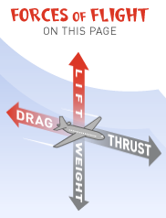

Slide 6
Video da uçaklar nasıl kontrol edilmiştir?
Notes:
Uçuşların hiçbirinde kontrol yüzeyleri bulunmamaktadır. Bu nedenle başarısız uçuşların nedenlerinden biri kontrol yüzeylerinin olmamasıdır.

Slide 7
Uçakların kontrol yüzeyleri nelerdir?
Aileron
Elevator
Rudder
Spoiler
Flap ve Slat

Slide 8
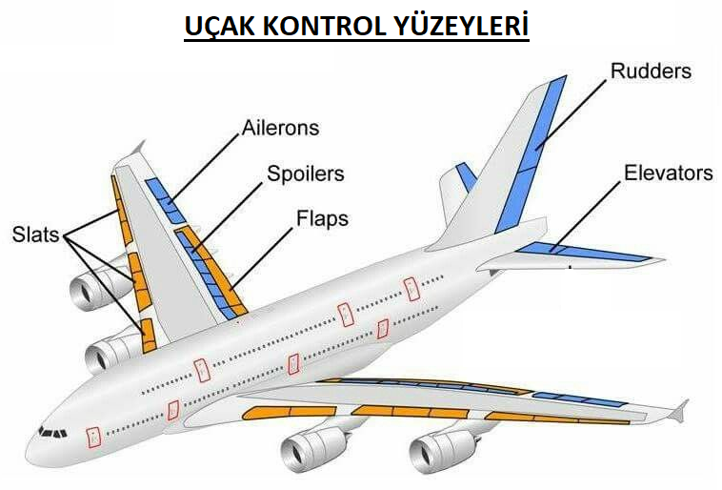

Slide 11
https://github.com/ibrahimcahit/deneyap_kart_imu_basic_flight_controller/blob/main/lsm6dsm_accx_gyro.ino

Slide 12
Aşağıdakilerden hangisi uçaklardaki kontrol yüzeylerinden değildir?
Elevator
Flap
Spoiler
Winglet

Slide 13
Aşağıdakilerden hangisi aileronların uçağı hareket etmesini açıklar?
Rüzgarın çarpması ile
Havanın yoğunluğu ile
Kanattaki kamburluğun artması ile taşımanın artması
Uçağın hızlanması ile

Slide 14
İniş ve kalkışta düşük hızlarda uçak için yeterli taşımada yardımcı olan kontrol yüzeyleri hangileridir?
Yatay kuyruk
Flap ve slat
Aileron
Rudder

Slide 15
Kokpiti içi kontrol mekanizmaları ve uçağın kontrol yüzeyleri eşleştirmelerinden hangisi yanlıştır?
Lövye > Elevator ve aileron
Pedallar > Rudder
Flap ve slat > Motor kontrol ünitesindeki kol
Spoiler > Uzaktan kumanda

